Slide 1
Costruire una dispensa disciplinare condivisa in Moodle
Marco Gemelli – Sergio A. Dagradi
Istituto Magistrale Statale «Adelaide Cairoli» - Pavia
marco.gemelli@acairoli.edu.it
sergioalfredo.dagradi@acairoli.edu.it
Notes:
Buongiorno. Siamo [nomi dei relatori] e insegniamo filosofia e scienze umane all’Istituto «Adelaide Cairoli» di Pavia; si tratta di una realtà scolastica articolata e complessa, nella quale convivono indirizzi e percorsi differenti.
L’esperienza che presentiamo nasce all’interno del Liceo delle Scienze Umane e ha coinvolto, nell’anno scolastico appena concluso, quattro classi terze LSU, 97 studenti 97, e 3 docenti. In sintesi, abbiamo costruito una dispensa disciplinare condivisa di filosofia utilizzando la risorsa Libro Moodle

Slide 2
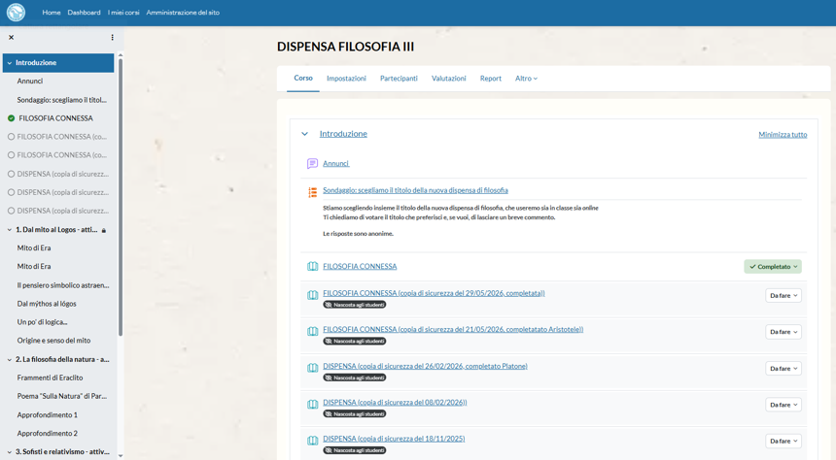
Perché è nato il progetto
Difficoltà di conciliare il tempo effettivamente disponibile con quanto previsto dal curricolo.
L’obiettivo:
gestione flessibile dei contenuti e delle attività
percorsi sostenibili e coerenti con gli obiettivi formativi
Notes:
Il progetto nasce da un problema molto concreto: la difficoltà di conciliare quanto previsto dal curricolo con il tempo scuola effettivamente disponibile.
Avevamo quindi bisogno di uno strumento che ci permettesse di selezionare e organizzare con maggiore flessibilità i contenuti e di collegarli alle attività di studio e di verifica.
L’obiettivo era costruire un percorso sostenibile rispetto al tempo disponibile e, nello stesso tempo, coerente con gli obiettivi formativi, cosa che i manuali tradizionali non sempre favoriscono.
Da qui è nata l’idea di non limitarci a raccogliere materiali digitali, ma di costruire un’unica risorsa disciplinare direttamente all’interno di Moodle.

Slide 3
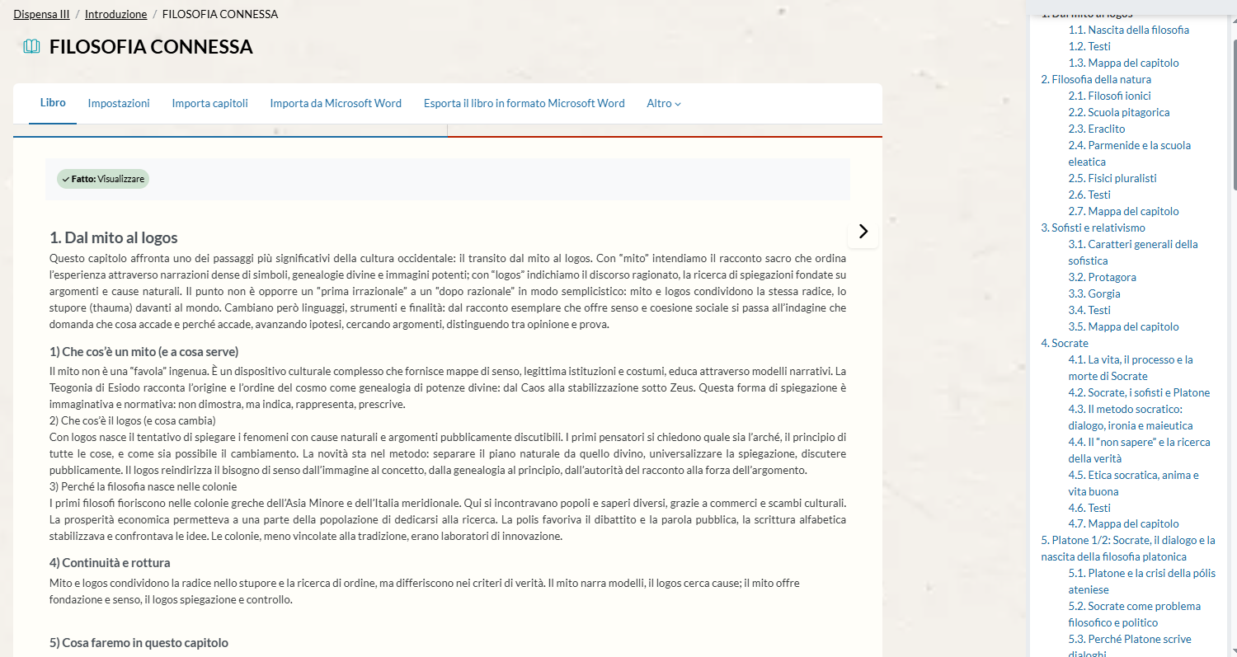
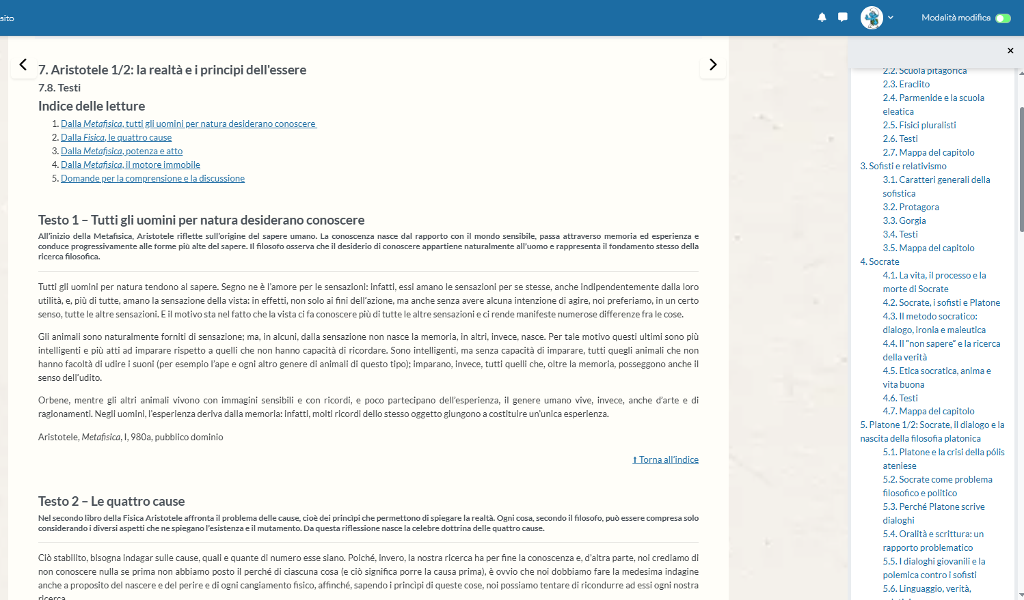
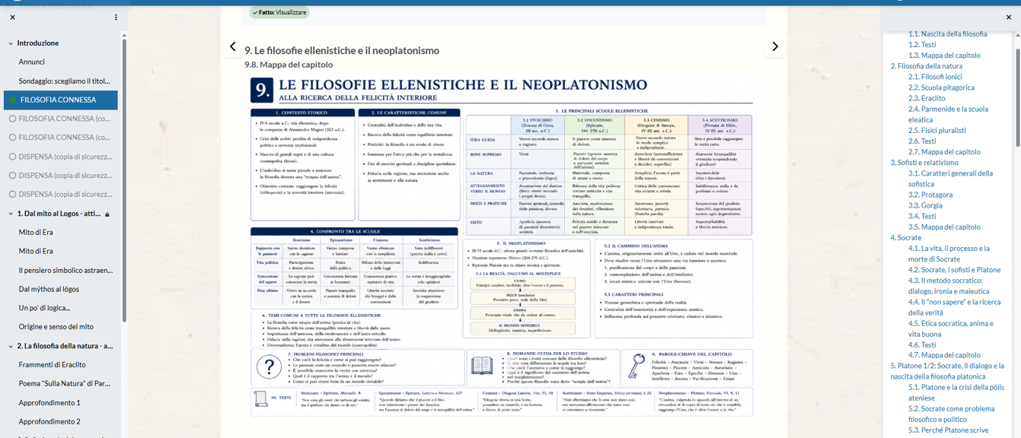
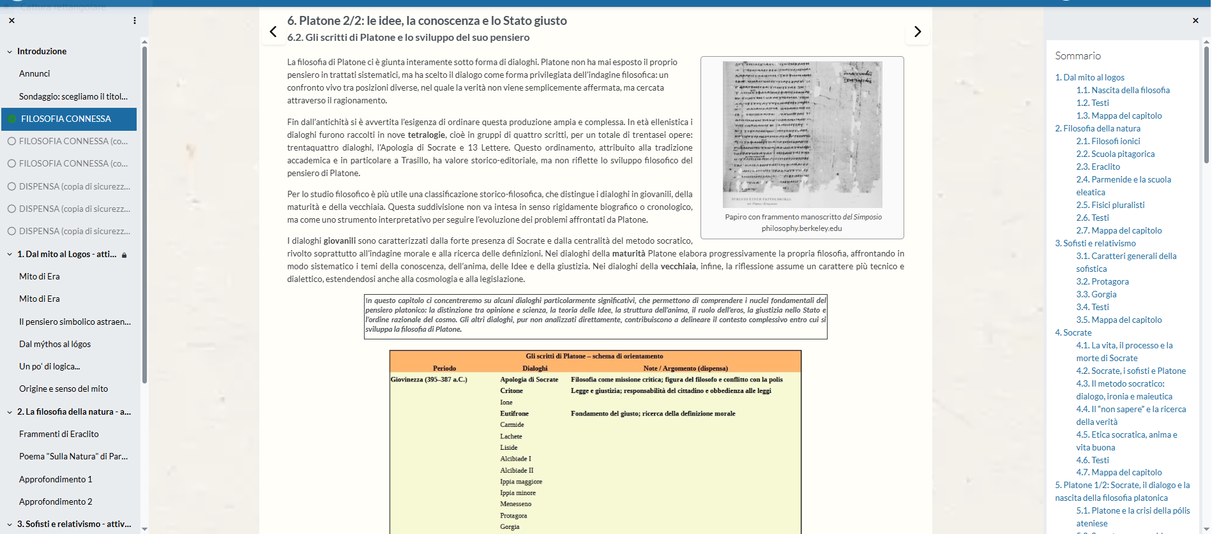
Il libro Moodle come ambiente editoriale
Come è stata costruita concretamente la dispensa
IA come supporto al lavoro docente
Notes:
Nel lavoro docente abbiamo utilizzato anche l’IA generativa, in particolare ChatGPT, come strumento di supporto: nella ricerca e organizzazione dei materiali, nella revisione dei testi e anche nella soluzione dei problemi più tecnici, per esempio nella costruzione e personalizzazione dell’HTML. Le scelte disciplinari ed editoriali sono però sempre rimaste in capo ai docenti.
[Prima immagine – struttura del Libro]
Lo strumento centrale è stata la risorsa Libro Moodle, che abbiamo utilizzato non semplicemente come contenitore di una dispensa già pronta, ma come vero e proprio ambiente editoriale nel quale costruirla progressivamente. La struttura in capitoli e paragrafi ci ha permesso di organizzare il percorso in modo uniforme e facilmente navigabile, oltre che eventualmente anche stampabile.
[Dissolvenza – pagina interna / box]
Abbiamo cercato anche di dare alle pagine una struttura editoriale riconoscibile: una pagina introduttiva strutturata in punti e domande e, nel corpo del testo, box immagine, biografie, curiosità e approfondimenti. Per questi elementi, attraverso il plugin Tiny HTML Blocks, abbiamo realizzato alcuni blocchi HTML personalizzati, immediatamente riconoscibili e facilmente riutilizzabili nei diversi contesti.
[Dissolvenza – testi filosofici]
Un’attenzione particolare è stata riservata alle fonti: nella dispensa sono presenti 41 testi filosofici di pubblico dominio, contestualizzati e accompagnati da domande per la comprensione e la discussione.
[Dissolvenza – mappa]
Ogni capitolo si conclude con una mappa, che riprende e organizza i concetti fondamentali del capitolo.

Slide 4
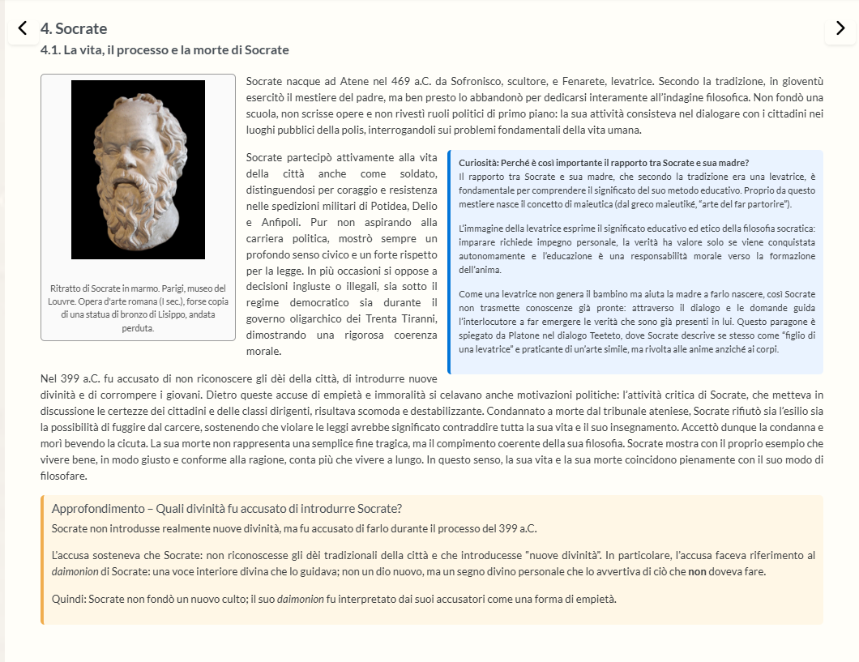
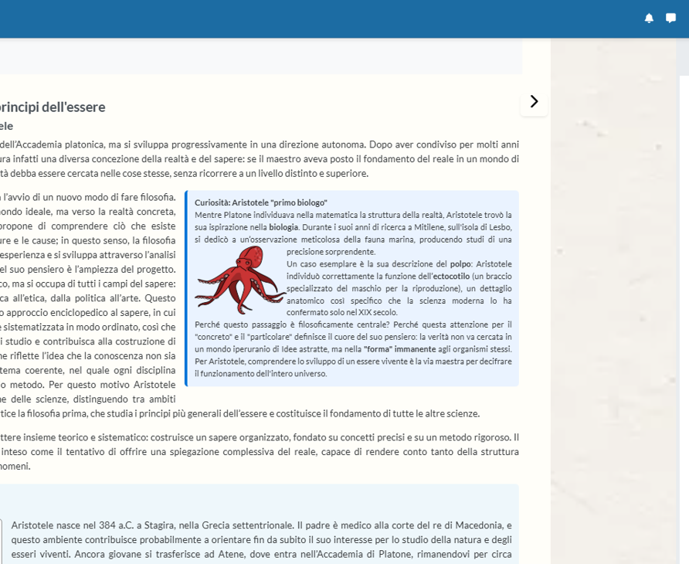
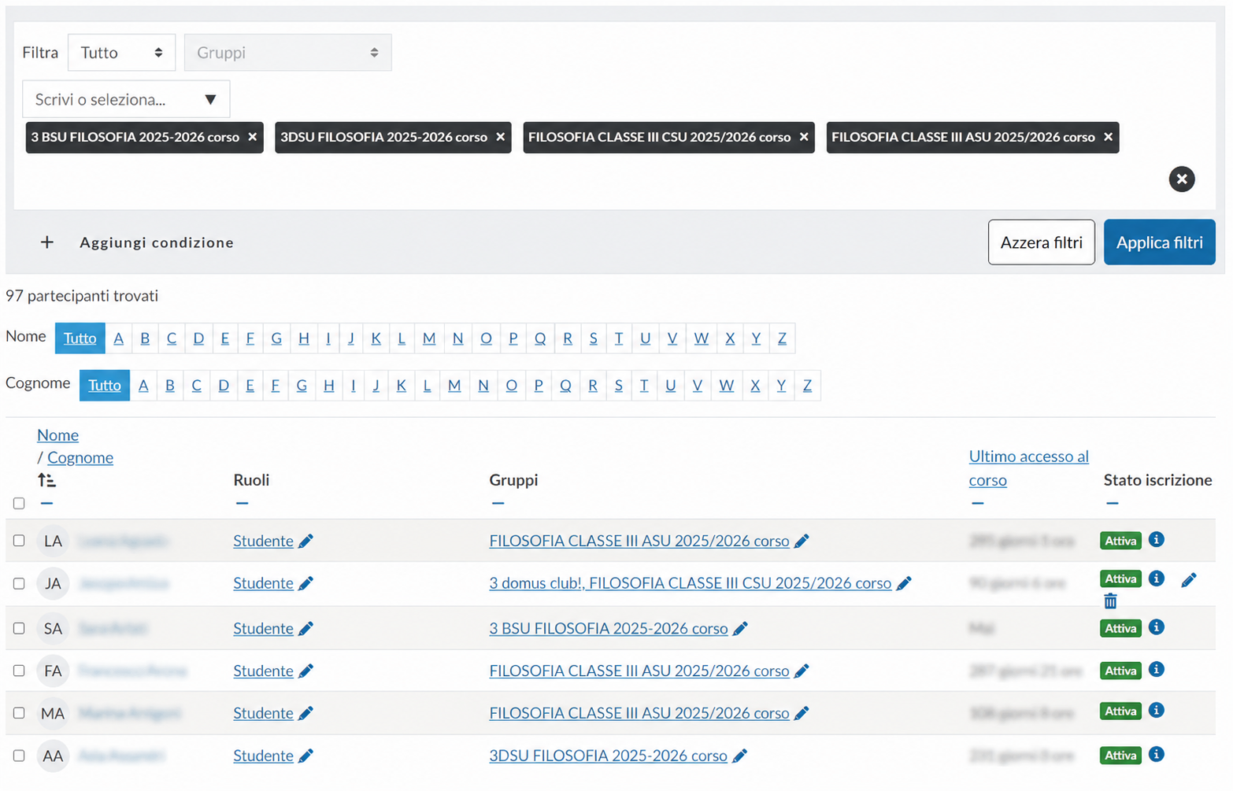
Una costruzione partecipata
Studenti e docenti non hanno avuto lo stesso ruolo, ma gli studenti hanno contribuito attivamente e realmente alla costruzione del percorso e della dispensa
Notes:
Ma la dispensa non è stata costruita soltanto dai docenti. Studenti e docenti hanno avuto ruoli diversi, ma gli studenti hanno contribuito concretamente alla costruzione del percorso e della dispensa.
[Schermata dei gruppi]
Il progetto ha coinvolto quattro classi all’interno di un unico corso Moodle, organizzato mediante gruppi. Questo ci ha consentito di condividere la stessa struttura e gli stessi materiali mantenendo, quando necessario, la distinzione tra le diverse classi.
[Dissolvenza – pagine e box]
Il contributo degli studenti ha riguardato soprattutto la ricerca delle immagini, con attenzione ai diritti d’uso, e la scrittura di alcuni box di approfondimento e curiosità. Anche gli studenti hanno utilizzato in alcuni casi l’intelligenza artificiale generativa, per elaborare testi e, più occasionalmente, per produrre immagini.
[Dissolvenza – box del polpo di Aristotele]
Questo è un esempio concreto: l’immagine del polpo è stata individuata da una studentessa, che ha anche scritto il contenuto del box dedicato ad Aristotele come osservatore della natura. Il materiale è stato poi rivisto e corretto insieme.
L’obiettivo, anche nell’uso dell’IA, era quindi lavorare in modo critico: produrre, verificare, rivedere e soltanto alla fine pubblicare.

Slide 5
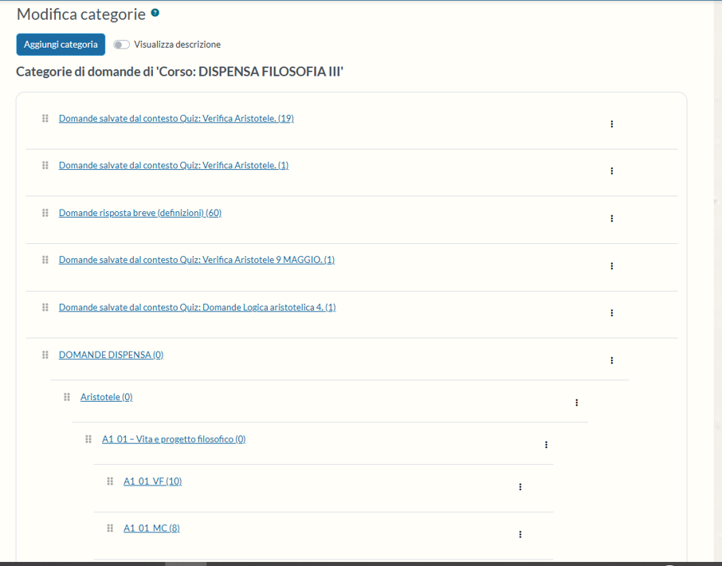
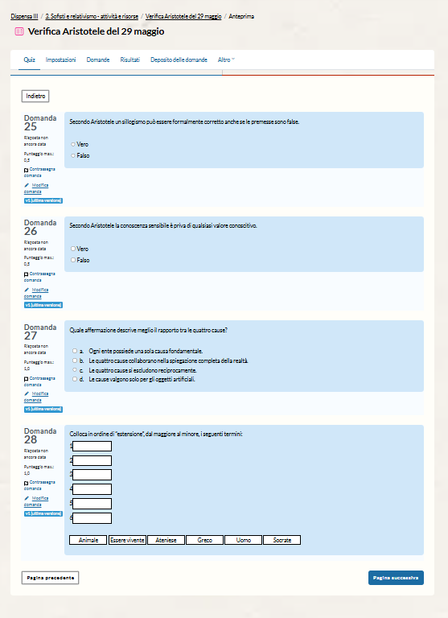
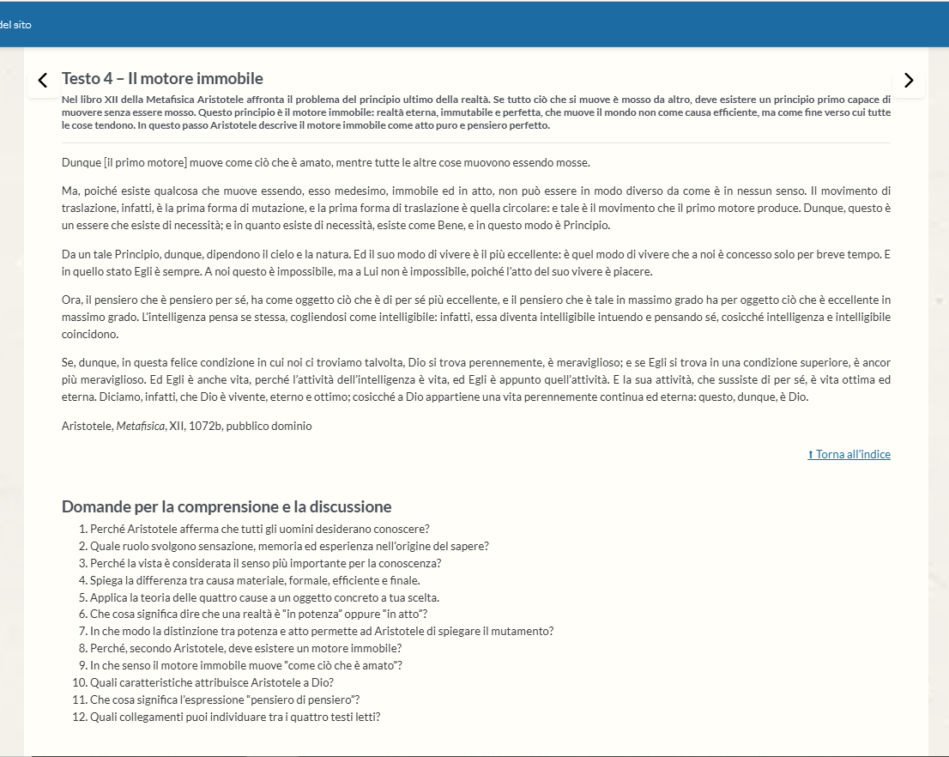
Dalla dispensa alle attività e alla valutazione
Notes:
[Prima immagine – testo con domande]
La dispensa non è rimasta isolata dalle altre attività presenti nel corso. A partire dai contenuti e dai testi sono state progressivamente costruite domande di comprensione, discussione e verifica.
[Dissolvenza – deposito delle domande]
Queste sono confluite nel deposito delle domande di Moodle, organizzato per argomenti e tipologie, fino a costituire un patrimonio condiviso di circa 200 quesiti.
[Dissolvenza – verifica di Aristotele]
A partire da questo deposito, ciascun docente ha poi potuto costruire autonomamente le verifiche per le proprie classi, scegliendo e adattando le domande in funzione del percorso effettivamente svolto. Abbiamo quindi condiviso materiali e strumenti, mantenendo l’autonomia didattica del singolo docente.

Slide 6
Un patrimonio disciplinare che rimane
4 classi · 97 studenti · 3 docenti
11 capitoli · 89 paragrafi · 11 mappe
41 testi filosofici · ~200 domande
condivisa · aggiornabile · trasferibile
Moodle non è stato soltanto il luogo in cui abbiamo pubblicato una dispensa: è diventato l'ambiente nel quale l'abbiamo costruita, utilizzata e condivisa.
Notes:
Alla fine dell’anno il progetto ha coinvolto 4 classi, 97 studenti e 3 docenti.
La dispensa comprende 11 capitoli, 89 paragrafi, 11 mappe e 41 testi filosofici; a questi si aggiunge un deposito di circa 200 domande.
Ma il risultato che ci interessa maggiormente non è soltanto quantitativo. Alla fine dell’esperienza rimane un patrimonio disciplinare comune: una risorsa condivisa, che può essere continuamente aggiornata e che può essere trasferita e riutilizzata negli anni successivi.
PRIMA DEL CAMBIO SLIDE
Moodle non è stato soltanto il luogo in cui abbiamo pubblicato una dispensa: è diventato l’ambiente nel quale l’abbiamo costruita, utilizzata e condivisa.

Slide 7
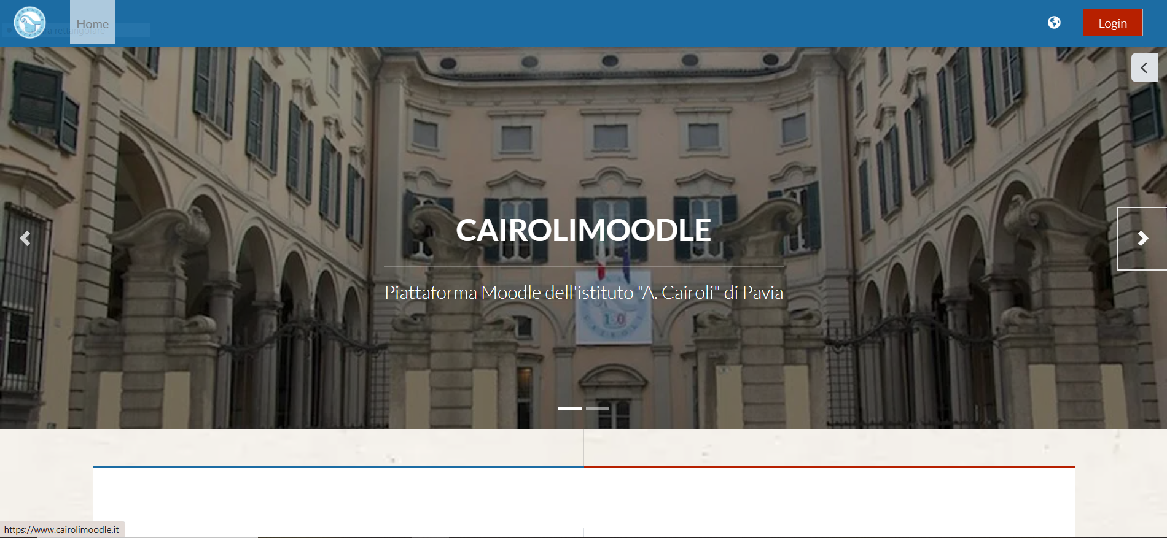
Grazie per l’attenzione!
Marco Gemelli – Sergio A. Dagradi
Istituto Magistrale Statale «Adelaide Cairoli» - Pavia
marco.gemelli@acairoli.edu.it
sergioalfredo.dagradi@acairoli.edu.it

